Slide 1

Tiết 29: PHÉP CỘNG VÀ PHÉP TRỪ SỐ NGUYÊN (T2)
Yêu cầu cần đạt:
Nắm được quy tắc cộng hai số nguyên khác dấu
Nắm được tính chất của phép cộng
Giải quyết được bài toán thực tiễn liên quan đến phép
cộng hai số nguyên

Slide 2






ĐƯỜNG LÊN ĐỈNH OLYMPIA
NỘI DUNG 3
CỦNG CỐ
3
4
TRÒ CHƠI
MỞ TRANH
2
2
NỘI DUNG 2
VỀ ĐÍCH
1
5

Slide 3

BÀI 14
PHÉP CỘNG VÀ PHÉP TRỪ SỐ NGUYÊN (TIẾT 2)
2. CỘNG HAI SỐ NGUYÊN KHÁC DẤU
Một ngày tại Paris có nhiệt độ là – 5 ⁰C.
Theo dự báo thời tiết ngày hôm sau tăng thêm 3 ⁰C
Hỏi nhiệt độ dự báo ngày hôm sau sẽ là bao nhiêu?
Thực tế, nhiệt độ ngày hôm sau tăng thêm 8 ⁰C.
Hỏi nhiệt độ thực tế ngày hôm sau là bao nhiêu?
Đọc đề bài và cho biết bài toán cho biết gì? Yêu cầu làm gì?

Slide 4
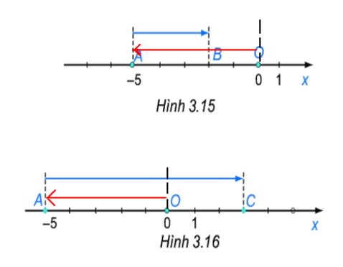
HĐ3. Từ điểm A biểu diễn số - 5 trên trục số di chuyển sang phải 3 đơn vị (H.3.15) đến điểm B.
Điểm B biểu diễn kết quả phép cộng nào?
+3
- 2
(-5) + 3 = - 2
+8
HĐ4. Từ điểm A di chuyển sang phải 8 đơn vị (H.3.16) đến điểm C. Điểm C biểu diễn kết quả phép cộng nào?
3
(-5) + 8 = 3
Nhìn trên h.vẽ em thực hiện như thế nào để ra kết quả -2 và 3?
- (5 - 3)
HD (-5) + 3 = = - 2
(-5) + 8 = = 3
+ (8 - 5)

Slide 5
Nêu quy tắc cộng hai số nguyên khác dấu?
Hai số nguyên đối nhau có tổng bằng 0
Muốn cộng hai số nguyên khác dấu (không đối nhau), ta tìm hiệu hai phần số tự nhiên của chúng (số lớn trừ số nhỏ) rồi đặt trước hiệu tìm được dấu của số có phần số tự nhiên lớn hơn.

Slide 6


TRÒ CHƠI:
VÒNG QUAY MAY MẮN
Thể lệ:
Mỗi lượt chơi sẽ quay 1 vòng, kim chỉ tới số nào thì sẽ mở ô có số đó để trả lời.
- Ô nào đã được mở thì sẽ quay lại để chọn ô khác.

Slide 7






3
5
1
2
3
2
1
5
2
4
5
4
3
Vòng quay may mắn
START

Slide 8
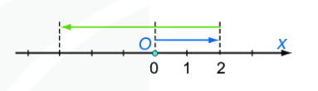



Câu 1. Hình vẽ mô tả phép tính nào?
QUAY VỀ
A. 2 + (-5) = - (5 - 2) = - 3
B. 2 + (-5) = - (5 + 2) = - 7
C. 2 + (-5) = - (5 - 2) = 3
D. 2 + (-5) = (5 - 2) = 3

Slide 9




Câu 2: Kết quả phép tính :10 + (-10) = ?
A. 10
B. 0
C. 20
D. -20
QUAY VỀ

Slide 10
Câu 3: 203 + (-195) có kết quả là :
A. 8
B. 9
C. 7
D. 6
QUAY VỀ

Slide 11
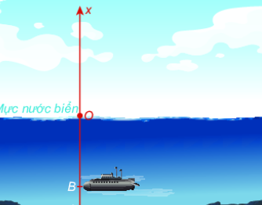
Câu 4: Máy thăm dò hôm qua hoạt động ở độ cao – 946 m. Hôm nay cho máy nổi lên 55 m so với hôm trước.
Hỏi ngày hôm nay máy thăm dò đáy biển hoạt động ở độ cao bao nhiêu?
A. 891 m
B. - 1001 m
C. - 891 m
D. - 981 m
A
55 m
QUAY VỀ
- 946 m

Slide 12

A. 0
B. Số nguyên âm
C. Số nguyên dương
D. Cả 3 ý trên đều đúng
QUAY VỀ

Slide 13

Tính và so sánh
a) (– 7) + 11 và 11 + (- 7)
b) [2 + (- 4)] + (-6) và 2 + [(- 4) + (-6)]
c) 7 + 0 và 0 + 7
Tổng quát
So sánh a + b với b + a
(a + b) + c với a + (b + c)
a + 0 với 0 + a với a
Phép cộng số nguyên có những tính chất gì?

Slide 14
3. TÍNH CHẤT CỦA PHÉP CỘNG
Tính chất giao hoán: a + b = b + a
Tính chất kết hợp: (a + b) + c = a + (b + c)
Cộng với số 0: a + 0 = 0 + a = a
Sử dụng tính chất của phép cộng để làm mục đích gì?
Tính nhanh hơn

Slide 15
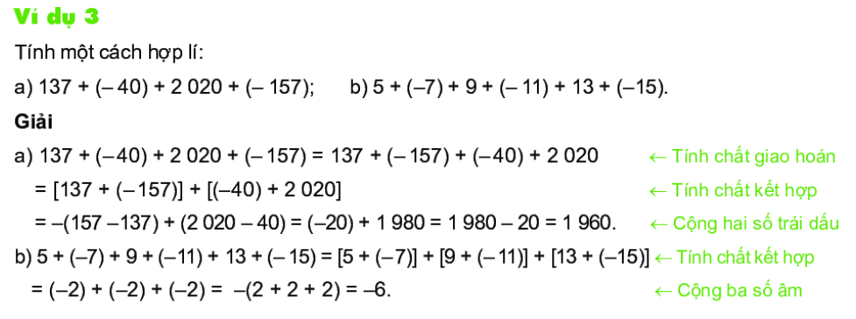
(hs tự nghiên cứu)

Slide 16
HĐ cá nhân
Củng cố
Tính hợp lí
a) (- 7) + 18 + (-38) + (-23) b) (-2) + 5 + (-6) + 9
= [(-7) + (-23)] + [18 + (-38)]
= (- 30) + (-20)
= - 50
= [(-2) + (-6)] + (5 + 9)
= (-8) + 14
= 6

Slide 17

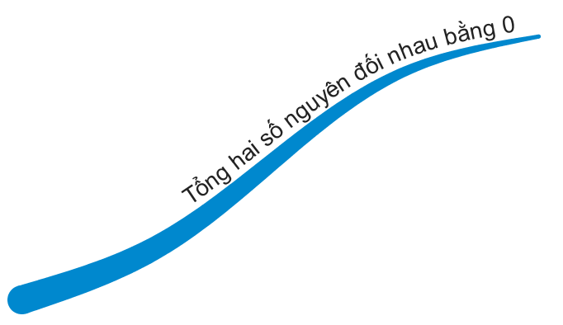
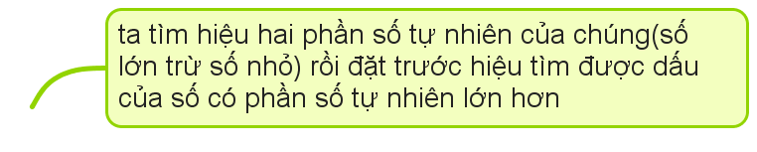
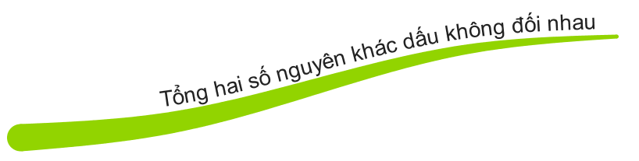
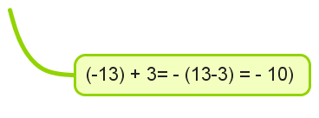
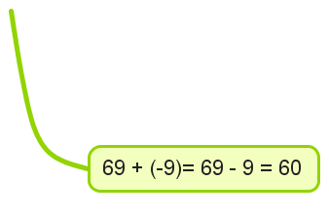

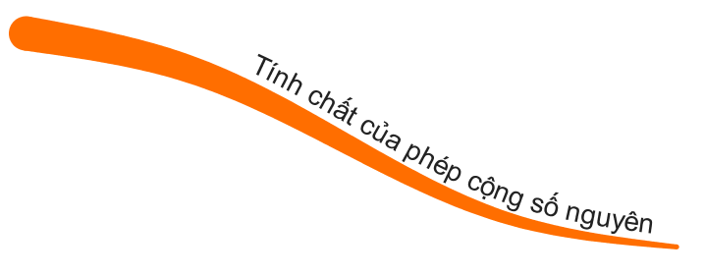
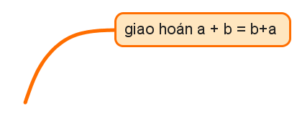

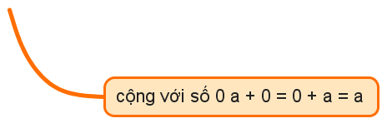
:

Slide 18
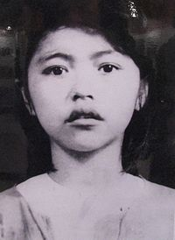




1
2
TRÒ CHƠI
ĐOÁN
TÊN
ANH HÙNG
3
4

Slide 19


1
Tính (- 100) + 100 = ?
Kết quả bằng 0

Slide 20
2
Nhiệt độ ở Sa Pa sáng nay là - 1 ⁰C.
Buổi chiều tăng lên 2 ⁰C.
Hỏi nhiệt độ buổi chiều ở Sa Pa là bao nhiêu?
Nhiệt độ buổi chiều ở Sa Pa là
(-1) + 2 = 1 ⁰C

Slide 21

3
Tính (- 127) + 1975 + 127 = ?
1975

Slide 22

4
Bạn Minh có 20.000 đồng.
Bạn Minh mượn bạn An 30.000 đồng
Hỏi bạnh Minh có bao nhiêu tiền?
Số tiền của bạn Minh là
20.000 + (-30.000) = - 10.000 đồng

Slide 23
Võ Thị Sáu (1933–1952)
Cô sinh ra tại huyện Đất Đỏ - Bà Rịa – Vũng tàu.
Là một nữ du kích trong kháng chiến chống Pháp ở Việt Nam, người nhiều lần thực hiện các cuộc mưu sát nhắm vào các sĩ quan Pháp và những người Việt cộng tác đắc lực với chính quyền thực dân Pháp tại miền Nam Việt Nam.
Cô bị quân Pháp bắt được và bị tòa án binh Quân đội Pháp xử tử hình khi 19 tuổi.

Slide 24
HƯỚNG DẪN VỀ NHÀ
Học thuộc quy tắc cộng hai số nguyên khác dấu, nắm rõ tính
chất của phép cộng
Phân biệt quy tắc cộng hai số nguyên cùng dấu và khác dấu
Biết làm một số bài tập thực tế đời sống hằng ngày
BTVN 3.10; 3.11 ; 3.13 SGK.TR 66
Chuẩn bị Phần 4. Phép trừ số nguyên

Slide 25
Thanks

